Slide 1
2D 게임 프로그래밍 1차
2020182009 김승범

Slide 2
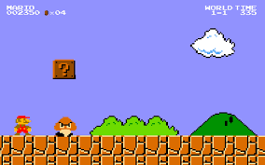
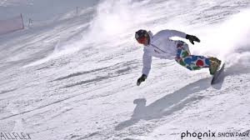
1. 게임 컨셉
스노보드 러닝 게임, 사이드뷰
서로 다른 속도로 스크롤링 되는 배경을 통해 사실감을 부여

Slide 3
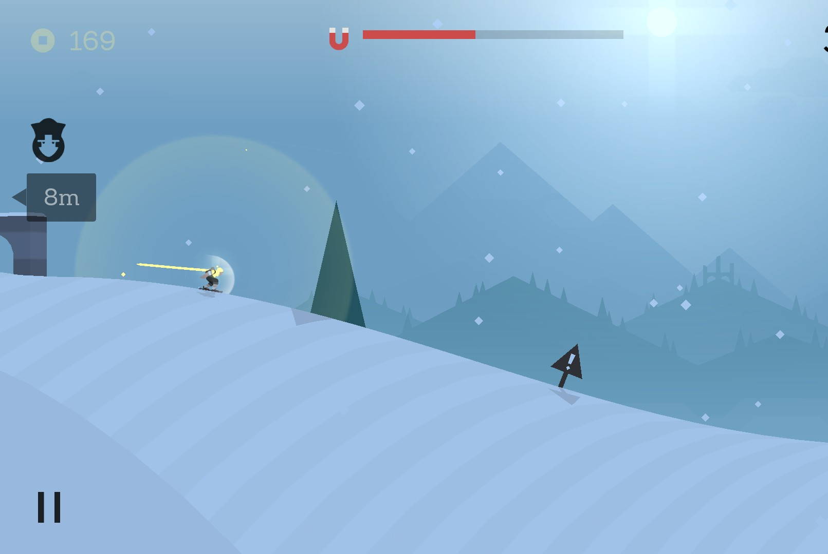
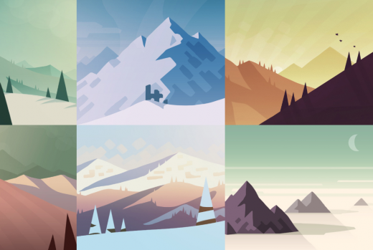
2. 예상 게임 흐름

Slide 4


2. 예상 게임 흐름

Slide 5
3. 개발 일정
1주차 | 에셋 검색 및 수집
2주차 | 배경 출력 및 캐릭터 이동 구현
3주차 | 배경 스크롤링 및 날씨 구현
4주차 | 하강 부스터 및 점프
5주차 | 장애물 및 게임 오버 조건 생성
6주차 | 코인 과 하트 그리고 점수 시스템 구현
7주차 | 시간 흐름에 따라 난이도를 조정하는 맵 생성 시스템 구현
8주차 | 전체적 테스트 및 보수

